Slide 1
flux

Slide 2
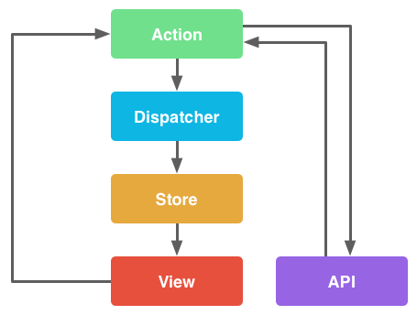
Flux — это архитектура, которая может использоваться при работе с JavaScript приложениями.
Dispatcher — принимает actions и рассылает данные (payload) зарегистрированным обработчикам
Stores - контейнеры для состояния приложения и бизнес-логики в обработчиках, зарегистрированных в Dispatcher
Action Creators - хелперы, упрощающие передачу данных Dispatcher

Slide 3
Dispatcher получает на вход actions и рассылает данные ВСЕМ зарегистрированным в нём обработчикам и позволяет вызывать обработчики в определенном порядке.
Есть только один Dispatcher для всего приложения, и он действует как центральный узел этого приложения.
Stores в Flux управляют состоянием определенных частей
предметной области вашего приложения.
На более высоком уровне это означает, что Stores хранят данные, методы получения этих данных и зарегистрированные в Dispatcher обработчики Actions.
Action Creators - это набор методов, которые вызываются из View (или из любых других мест), чтобы отправить action диспетчеру.

Slide 4
Dispatcher
listeners: array
register(listener): void
dispatch(action): void
Store
state: array
listeners: array
getState(): object
initialState(): object
addListener(listener): void
changeEmit(): void
onDispatch(): void

Slide 5
ReduceStore extends Store
history: array
reduce(): object
onDispatch(): void
revertHistory(): void

Slide 7
_
_
_
_
_
_

